Slide 1






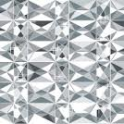

Cancri E 55
Diamond in the sky
Prismas de Diamante
Pantalla
Bateria
Memoria Flash
Litio
“Pendrive”
CMOS

